Slide 1
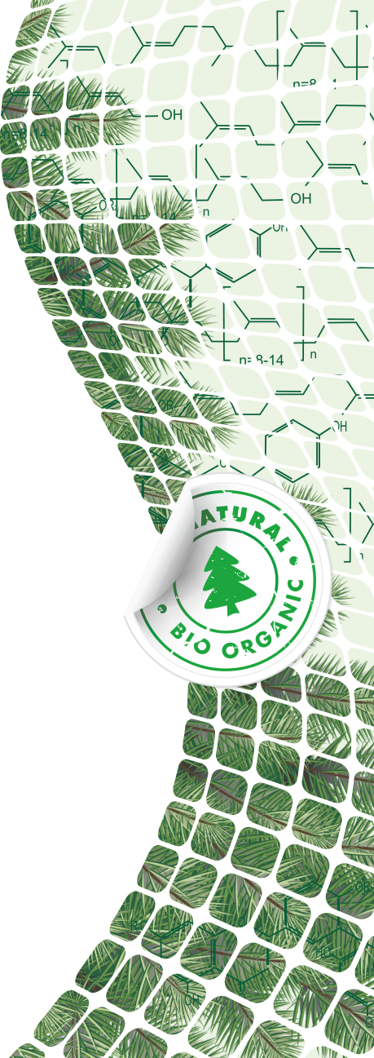

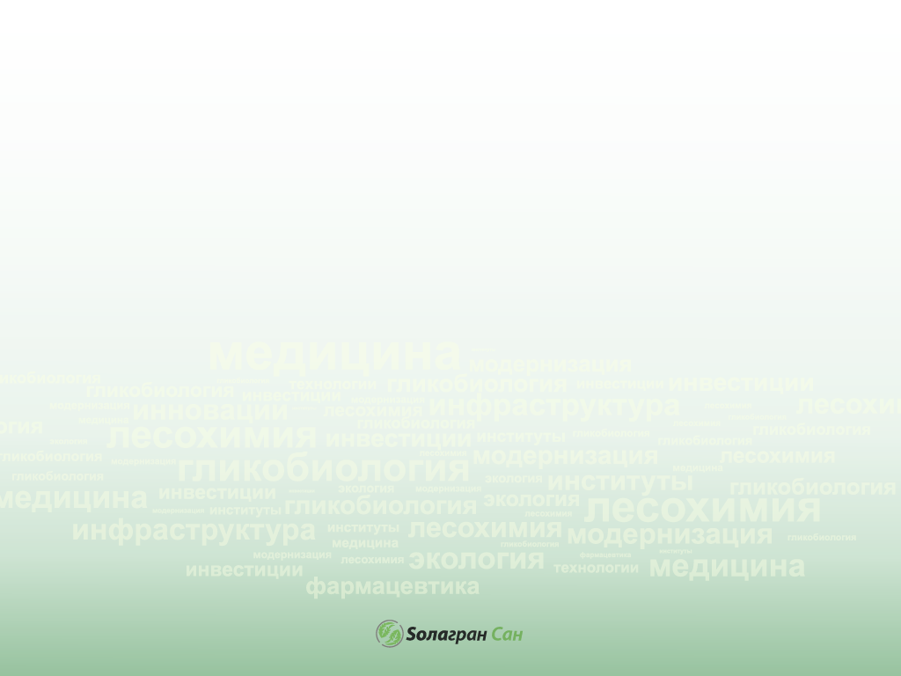
КОНЦЕНТРАТ ВИТАМИННЫЙ ХВОЙНЫЙ ДЛЯ ПТИЦЕВОДСТВА
Компания «Солагифт»
(резидент Особой экономической зоны, г. Томск)

Slide 2
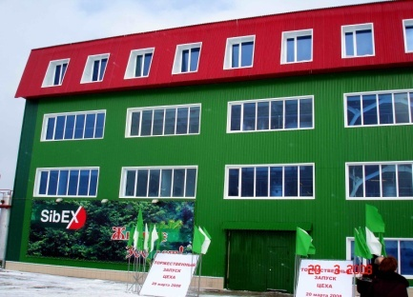

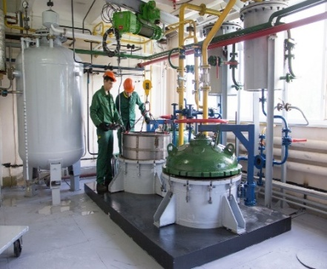
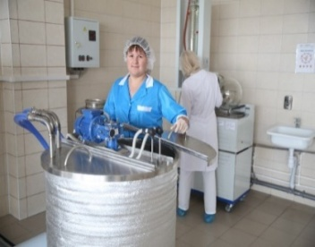
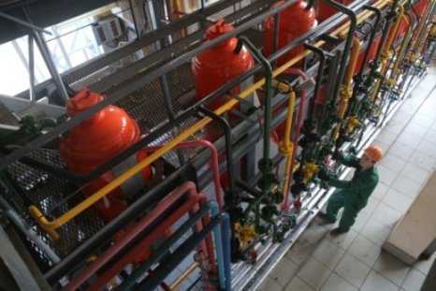
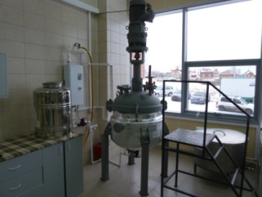
Основные вехи Solagran и Солагифт
1930 – 1945 г.г. – Советские ученые Ф.Т. Солодкий и А.Л. Агранат в г. Ленинграде в лаборатории
Лесного института (ныне Санкт-Петербургский государственный лесотехнический
университет) разработали и внедрили биотехнологии экстракции древесной хвойной
зелени и получили первые продукты и лекарственные препараты для народного хозяйства.
1995 г. – Основание Solagran Ltd (г. Мельбурн) для коммерциализации технологий, финансирования
постоянных исследований и разработок.
2003 г. – Выход Solagran Ltd на Австралийскую Фондовую биржу (Australian Stock Exchange, Sydney).
Строительство завода экстракции древесной хвойной зелени в с. Семилужки Томской области.
2004г. – Начало промышленного производства продуктов углекислотной экстракции в Томске,
вывод СО2 - экстрактов пихты сибирской на Российский рынок.
2006г. – Слияние Австралийской Solagran Ltd и группы российских биотехнологических компаний
(г. Санкт-Петербург, г. Томск).
2008г. – Запуск в эксплуатацию первого в мире промышленного производства полипренолов в Томске.
Создание ООО «Солагифт» (г. Томск) в статусе резидента Особой экономической зоны г. Томска.
2010г. – Приобретение производственных мощностей в г. Вышний Волочек Тверской области.
2014г. – ООО «Солагифт» - Победитель Всероссийского конкурса «Регионы- устойчивое развитие».
С 2016г. – Успешная работа ООО «Солагифт» в условиях действия международного глобального стандарта
менеджмента качества пищевых производств BRC Global Standard Version 7.
С 2016 г. – Участие ООО «Солагифт» в федеральных программах кластерного развития Томской области.

Slide 3
Компания «Солагифт» это:
100-летняя история развития науки и знаний о лесобиохимии;
Более 50 комплексных и индивидуальных природных соединений на службе человечества;
Кардинальное решение более 80 % проблем здоровья человека;
Первое в мире промышленное производство полипренолов – универсальных природных метаболитов восстановления клетки живого организма;
Две фабрики в мире, которые дарят человечеству возможность получать продукты бережно хранящие «живые элементы дерева»;
Более 30 международных объектов интеллектуальной собственности в области биотехнологий и медицины.

Slide 4
Тенденции развития
современного животноводства и птицеводства
Ужесточение законодательства, растущий спрос человека на продукты питания с высоким уровнем безопасности и надежности, полилекарственная и поливидовая резистентность (устойчивость) привели к запрету в ЕС использования антибиотиков и синтетических пищевых добавок для стимуляции роста сельскохозяйственных животных и птицы (Европарламент, 2003).
Необходимость в росте качества обеспечения сельскохозяйственных животных и птицы наиболее дефицитными биологически активными веществами при сохранении темпов продуктивности, повышения сопротивляемости к неблагоприятным условиям среды обитания, обеспечения натуральности продуктов из мяса в питании человека
Разработка и применение в мясном животноводстве и птицеводстве технологий производства фитобиотических кормовых добавок из растительного сырья
Производство кормовых добавок на основе технологий глубокой переработки
древесной хвойной зелени
Улучшение качества жизни человека, снижение риска возникновения заболеваний.
Существенное улучшение показаний здоровья нации в целом

Slide 5
Субстанции для производства
концентрата витаминного хвойного
CGNC (chlorophyll green coniferous complex)- комплекс хвойный
Комплекс провитаминный хвойный
Состав:
Состав:
Хлорофилл
Каротиноиды
Соли жирных кислот
Терпеновые соединения
Полипренолы
Витамины Е, К
Полипренолы
Фитостерины
Витамин Е
Каротиноиды
Терпеновые спирты
Силбиол
Минералы
Продукт: Концентрат витаминный хвойный для разных видов сельскохозяйственных птиц

Slide 6
Свойства и состав Концентрата витаминного хвойного
Концентрат витаминный хвойный – экологически чистый, натуральный таежный сибирский фитобиотик, биологически активные вещества растительного происхождения, сбалансированный синергетический комплекс минеральных и органических веществ, обладает высоко питательными и лечебными свойствами.
Концентрат витаминный хвойный содержит :
- биорегуляторы - полипренолы и их сложные эфиры;
- антиоксиданты и иммуномодуляторы – каротиноиды;
- производные хлорофилла (широкий спектр биологической активности и
антиоксидант);
- соли жирных и смоляных кислот (обладают бактерицидными свойствами);
- терпеновые спирты (обладают бактерицидными свойствами);
- широкую палитру витаминов, включая витамин Е (антиоксидант,
иммуностимулятор, способствует биосинтезу протеина) и витамин К (свертывание
крови, предотвращение кальциноза сосудов),
- минералы.

Slide 7
Исследования концентрата витаминного хвойного
в Пакистане и Австралии.
Живой
вес, г
Сохранность, %
Набор веса за контрольный период 35 дней
Сохранность птицы
Вес корма, кг
Ежесуточный
привес , г
Ежесуточный привес
Конверсия корма

Slide 8
Исследования в ФНЦ «Всероссийский научно-исследовательский и технологический институт птицеводства (ВНИТИП РАН), ООО «Птицефабрика Трудармейская»
и КФХ А.В. Землякова (Кемеровская область), 2017 г.
Живой
вес, г
Набор веса за контрольный период 35 дней
Затраты корма на 1 кг прироста живой массы, кг
Ежесуточный
привес , г
Применение концентрата витаминного хвойного (через систему выпаивания) обеспечивало увеличение веса бройлера по сравнению с контрольной группой в среднем на 9 %.
При концентрации продукта 0.05% достигалось улучшение показателя конверсии корма до 7 %.
Время выхода бройлера на реализацию с плановым весом в 2кг сокращалось на 5-7 дней.
Концентрат витаминный хвойный улучшает вкусовые и эстетические оценки мяса бройлера, позволяет за счет улучшенного качества мяса повысить его цену.
Ежесуточный привес

Slide 9
Рекомендации ФНЦ «Всероссийский научно-исследовательский и технологический институт птицеводства» РАН
Выпаивание бройлерам с питьевой водой концентрата витаминного хвойного производства ООО «Солагифт» г. Томск из расчета 5 мл/л воды обеспечивает высокую сохранность птицы, способствует повышению живой массы цыплят бройлера, улучшает конверсию корма.
Данный препарат рекомендуется для более широкого использования в промышленном птицеводстве в качестве адаптогенной и витамин содержащей добавки.

Slide 10
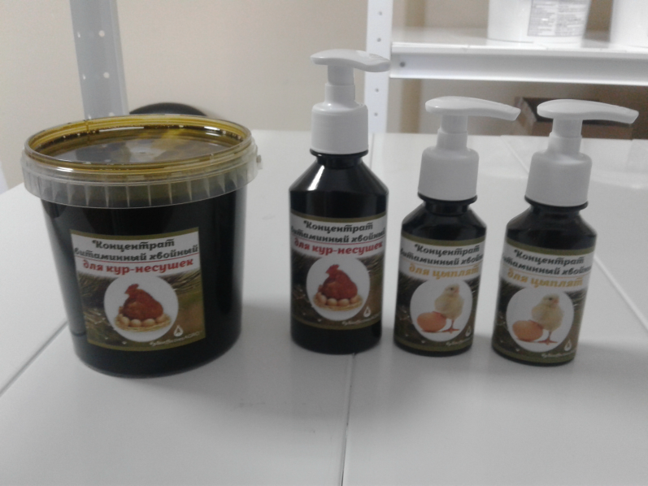
Готовый продукт «Концентрат витаминный хвойный»
Декларация о соответствии от 22.03.2018 регистрационный номер RA.RU.10АИ87 выдана Испытательной лабораторией ОГБУ «Томская областная ветеринарная лаборатория».

